Slide 1
第五章 小 结
一、触发器和门电路一样，也是组成数字电路的基本逻辑单元。它有两个基本特性：
1. 有两个稳定的状态（0 状态和 1 状态）。
2. 在外信号作用下，两个稳定状态可相互转换；没有外信号作用时，保持原状态不变。
因此，触发器具有记忆功能，常用来保存二进制信息。
二、触发器的逻辑功能
指触发器输出的次态 Q^{n+1} 与输出的现态 Q^{n} 及输入
信号之间的逻辑关系。触发器逻辑功能的描述方法主要
有特性表、卡诺图、特性方程、状态转换图和波形图
（时序图）。

Slide 2
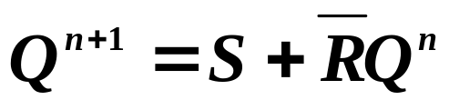

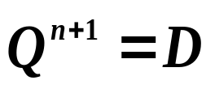
二、触发器的分类
1. 根据电路结构不同，触发器可分为
（1）基本触发器：输入信号电平直接控制。
特性方程
（约束条件）
（2）同步触发器：时钟电平直接控制。
CP = 1（或 0）时有效
特性方程
同步 RS 触发器
同步 D 触发器

Slide 3
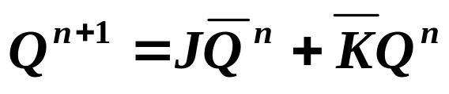

二、触发器的分类
1. 根据电路结构不同，触发器可分为
（3）主从触发器：主从控制脉冲触发。
CP 下降沿（或上升沿）到来时有效
特性方程
主从 RS 触发器
主从 JK 触发器
（4）边沿触发器：时钟边沿控制。
CP上升沿（或下降沿）时刻有效
边沿 D 触发器
特性方程
边沿 JK 触发器

Slide 4
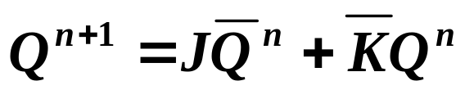
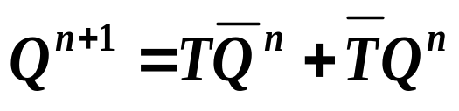
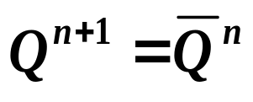
二、触发器的分类
2. 根据逻辑功能不同，时钟触发器可分为
（1）RS 触发器
（约束条件）
（2）JK 触发器
（3）D 触发器
（4）T 触发器
（5）T’ 触发器
利用特性方程可实现不同功能触发器间逻辑功能的相互转换。

Slide 5
[练习] 在图中所示的 CC4013 边沿 D 触发器中，CP、D、S_{D}、R_{D}的波形见图，试画出 Q、Q 的波形。
[解]
S_{D}、R_{D} — 异步置位（置1）、复位（置0）端。
CP — 上升沿触发。
CP
Q
Q
D
S_{D}
C1
S
1D
R
R_{D}
Q
S_{D}
D
CP
R_{D}
Q

